Slide 1
ДОЗВІЛЬНА ДОКУМЕНТАЦІЯ
НА БУДІВНИЦТВО НАЗЕМНОЇ СЕС
ПОКРОКОВА ІНСТРУКЦІЯ

Slide 2
Проєктування та будівництво наземних СЕС здійснюється власниками або користувачами будівель у такому порядку:
Проєктування та будівництво наземних СЕС
1
2
3
отримання замовником або проєктувальником вихідних даних
розроблення проєктної документації та проведення експертизи (у передбачених законодавством випадках)
затвердження проєктної документації
4
5
отримання права на виконання підготовчих та будівельних робіт у випадках, визначених цим Законом
виконання підготовчих та будівельних робіт
6
7
проведення контрольного геодезичного знімання (крім об’єктів, що за класом наслідків (відповідальності) належать до об’єктів з незначними наслідками (СС1)) та дійснення технічної інвентаризації
прийняття в експлуатацію закінчених будівництвом об’єктів та державна реєстрація права власності

Slide 3
Перед початком проєктування перевірте чи наявні в Замовника документи, що посвідчують право власності чи користування земельною ділянкою, на якій буде будуватися СЕС.
Наявність документів, що посвідчують право власності/користування земельною ділянкою
1.
Право власності/користування земельною ділянкою має бути зареєстроване в Державному реєстрі речових прав на нерухоме майно та в Державному земельному кадастрі.
2.
Земельна ділянка за своїм цільовим та функціональним призначенням має відповідати намірам забудови щодо будівництва СЕС.
3.
Будівлі, що розташовані на земельній ділянці, не повинні бути в заставі/іпотеці (або має бути отримана згода від іпотекодержателя).
У наступній папці Ви знайдете приклади документів, які посвідчують право власності на земельну ділянку, право власності на будівлі та споруди, що на ній розташовані, а також витяги з Державного земельного кадастру. Актуалізуйте всю інформацію в ДРРП та ДЗК!
Документи, що посвідчують право власності користування земельною ділянкою.

Slide 4
Для проєктування кожного об’єкта будівництва необхідно отримувати містобудівні умови та обмеження земельної ділянки (стаття 29 Закону України «Про регулювання містобудівної діяльності»).
Містобудівні умови та обмеження
Заява про отримання МБУО подається Замовником будівництва через портал «Дія»
У наступній папці Ви знайдете приклад МБУО. МБУО мають бути зареєстровані в Єдиній державній електронній системі в сфері будівництва (ЄДЕССБ) і мають містити реєстраційний номер та QR-код.
Містобудівні умови та обмеження.

Slide 5
Для проєктування кожного об’єкта будівництва необхідно отримувати технічні умови (стаття 30 Закону України «Про регулювання містобудівної діяльності»).
Технічні умови
1.
Якщо Ваш об’єкт потребує підключення до зовнішніх інженерних мереж (електропостачання, водопостачання, водовідвешення, теплопостачання, газопостачання, дощова каналізація), то Вам необхідно отримати технічні умови на підключення до таких інженерних мереж.
2.
Технічні умови отримуються у власників таких інженерних мереж (наприклад: обленерго, водоканал тощо). Із відповідними заявами Замовник будівництва звертається до власників інженерних мереж. Перелік документів, що додаються до заяви необхідно дізнаватися на місці.
3.
Якщо Ваш об’єкт не передбачатиме нового підключення до інженерних мереж, то необхідно отримати відповідний лист від Генерального проєктувальника.
У наступній папці Ви знайдете приклад ТУ та приклад листа про відсутність потреби в отриманні ТУ. Технічні умови мають бути зареєстровані в Єдиній державній електронній системі в сфері будівництва (ЄДЕССБ), повинен містити реєстраційний номер та QR-код.
Технічні умови (якщо необхідне завнішнє підключення) або лист проєктанта.

Slide 6
Для формування повного переліку вихідних даних на проєктування важливо здійснити інженерно-геологічні вишукування на земельній ділянці, де буде відбуватися будівництво СЕС.
Інженерні вишукування
1.
Обов’язоково необхідно здійснити інженерні вишукування за результатами яких Замовник будівництва отримує топозйомку, погоджену з власниками інженерних мереж, які прокладені на земельній ділянці.
2.
Обов’язоково необхідно здійснити геологічні вишукування за результатами яких Замовник будівництва отримує інформацію про склад та складність грунтів.
У наступній папці Ви знайдете приклади інженерно-геологічних вишукувань.
Інженерно-геологічні вишукування.

Slide 7
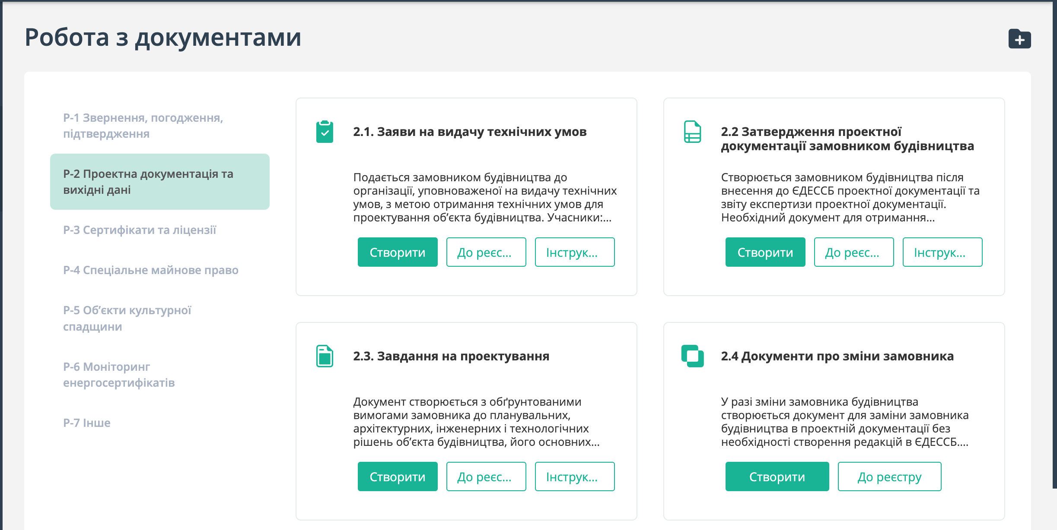
Перед виконанням проєктних робіт Замовник та Генеральний проєктувальник повинні скласти та підписати Завдання на проєктування, у якому визначаються основні вимоги до майбутнього об’єкта (СЕС). Завдання на проєктування (сканована копія) завантажується Замовником будівництва в ЄДЕССБ та реєструється в ЄДЕССБ.
Завдання на проєктування
У наступній папці Ви знайдете приклад завдання на проєктування. Вказаний приклад може бути використаний для заповнення на інших об’єктах. Користуйтеся!
Завдання на проєктування.

Slide 8
Для кожного об’єкта будівництва розроблюється проєктна документація. Залежно від класу наслідків об’єкта будівництва, Вам необхідно буде розробити проєктну документацію:
Проєктна документація
СС1
Стадія РП (стадія РП має бути завантажена в ЄДЕССБ).
СС2- СС3
Стадія П (стадія П має бути завантажена Генпроєктувальником в ЄДЕССБ)
Стадія Р (не підлягає реєстрації в ЄДЕССБ, використовується під час будівництва як деталізований проєкт).
У наступній папці Ви знайдете приклад договору на розробку проєктної документації та витяг з ЄДЕССБ, який підтверджує, що проєктна документація зареєстрована в ЄДЕССБ. Запам’ятайте, клас наслідків об’єкта (СС1, СС2 чи СС3) може розрахувати виключно генеральний проєктувальник. Саме від здійсненого розрахунку залежить скільки стадій проєктування потрібно розробити.
Проєктна документація (стадія РП).

Slide 9
Проєктна документація в окремих випадках підлягає експертизі державними або приватними установами. Нижче перелік обов’язкових випадків, коли Ви маєте забезпечити проведення експертизи проєктної документації:
Експертиза проєктної документації
1.
Експертиза проєктів будівництва об’єктів, що за класом наслідків (відповідальності) належать до об’єктів із середніми або значними наслідками (СС2, СС3).
2.
Експертиза проєктів будівництва об’єктів, що споруджуються за рахунок бюджетних коштів, коштів державних і комунальних підприємств, установ та організацій, а також кредитів, наданих під державні гарантії, якщо їх кошторисна вартість перевищує 300 тисяч гривень – у частині кошторису.
У наступній папці Ви знайдете приклад звіту про експертизу проєкту будівництва об’єкта. Запам’ятайте! Експертиза проєкта будівництва має бути внесена до ЄДЕССБ.
Експертиза проєктної документації (у випадку потреби для об’єктів CC2-CC3).

Slide 10
Після того, як проєктна документація отримає позитивний висновок експертизи, Замовник будівництва має затвердити вказану проєктну документацію відповідним наказом. Сканована копія наказу про затвердження проєкту має бути обов’язково завантажена до ЄДЕССБ.
Затвердження проєктної документації
У наступній папці Ви знайдете приклад наказу про затвердження проєктної документації.
Наказ про затвердження проєктної документації на будівництво.

Slide 11
Після того, як проєктна документація буде затверджена, особа, яка буде здійснювати авторський нагляд та технічний нагляд, повинна зареєструвати відповідні відомості про здійснення авторського та технагляду в ЄДЕССБ.
Накази про призначення відповідальних осіб
Для цього Вам потрібно підготувати декілька документів:
1.
Наказ про призначення головного архітектора/інженера проєкту та особи, відповідальної за авторський нагляд під час будівництва (готує Генеральний проєктувальник).
2.
Наказ про призначення особи, відповідальної за технічний нагляд під час будівництва (готує Замовник будівництва). Особа, яка здійснює технагляд, має бути залучена також Замовником будівництва!
У наступних папках Ви знайдете приклади відповідних наказів.
Наказ про призначення головного інженера/архітектора проєкту.
Наказ про призначення особи, яка здійснює авторський нагляд.
Наказ про призначення особи, яка здійснює технічний нагляд.

Slide 12
Накази про призначення відповідальних осіб
Для того, щоб залучити компанію, яка буде виконувати монтажні роботи наземної СЕС, Замовник будівництва має укласти з відповідною компанією договір підряду (договір генерального підряду).
Договір генерального підряду (сканована копія) має бути внесена Генпідрядником в ЄДЕССБ.
Генпідрядник має назначити своїм наказом особу, відповідальну за виконання робіт. Вказана особа має під своїм електронним ключем зайти в ЄДЕССБ та поставити свій підпис.

Slide 13
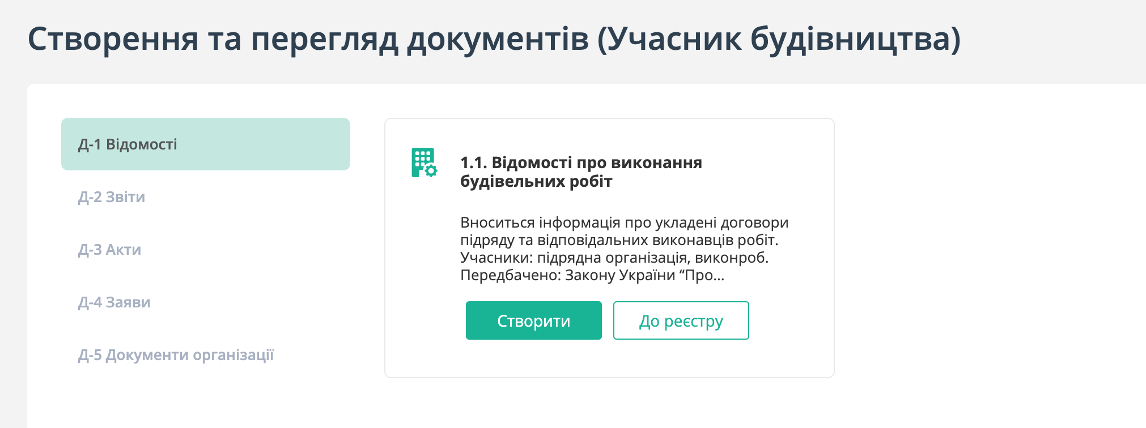
У наступних папках Ви знайдете приклади договору генпідряду та відповідного наказу.
Договір генерального підряду
Якщо Ваш об’єкт має клас наслідків СС2-СС3, генеральний підрядник повинен мати ліцензію на виконання будівельних робіт (верифіковану в ЄДЕССБ) або декларацію про провадження господарської діяльності з будівництва об’єктів під час воєнного стану (внесену до ЄДЕССБ).
У наступних папках Ви знайдете приклади договору генпідряду та відповідного наказу.
Договір генпідряду.
Наказ про призначення відповідального виконавця робіт (видає генпідрядник).

Slide 14
Наступним кроком має бути реєстрація Замовника на порталі «Дія» і подання повідомлення про початок виконання будівельних робіт (для класу наслідків СС1) або заяви про отримання дозволу на будівництво (для класу наслідків СС2-СС3).
Отримання дозволу на будівництво
Запам’ятайте, Ви маєте право на виконання робіт на наступний день після подання повідомлення (для об’єктів СС1) незалежно від того чи таке повідомлення зареєстроване або на наступний день після отримання дозволу (для об’єктів СС2-СС3) ─ у даному випадку необхідно чекати, коли дозвіл буде отримано.
У наступних папках Ви знайдете приклади повідомлення та дозволу.
Повідомлення про початок виконання будівельних робіт або дозвіл на виконання будівельних робіт.

Slide 15
Контакти для зв’язку:
Тел: +38 (067) 363 62 26
E-mail: office@ecoclubrivne.org
Підготовлено у межах проєкту «Відновлювані джерела енергії для стійкої України», що виконує GIZ за дорученням уряду Німеччини.

